Slide 1
UNIVERSIDAD NACIONAL EXPERIMENTAL DE GUAYANA
VICERRECTORADO ACADÉMICO
COORDINACIÓN GENERAL DE PREGRADO
PROYECTO DE CARRERA: INGENIERÍA INDUSTRIAL
UNIDAD CURRICULAR: INGENIERÍA DEL AMBIENTE
Principios de ecología en su campus de estudio
Profesora:
Arlenis Crespo
Equipo 19:
Ligda Contreras C.I: 28.655.149
Samuel Muñoz C.I: 28.459.917
Ciudad Guayana, Diciembre del 2024

Slide 2
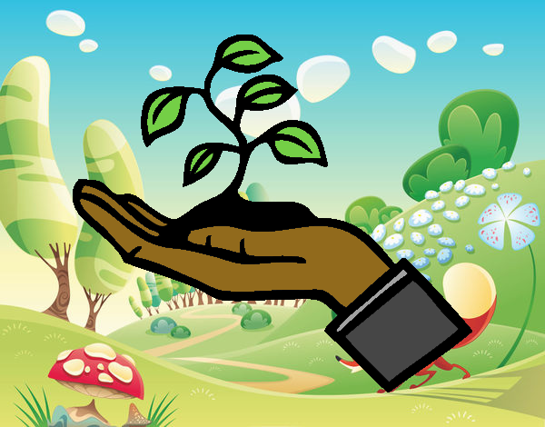
Objetivos:
Diversidad de seres vivos tanto a nivel de especies, como de genes y ecosistemas
.Uso sostenible de los recursos naturales permitiendo su regeneración y disponibilidad a largo plazo
Se refiere a la adopción de medidas destinadas a reducir el consumo de recursos con el objetivo de fomentar la sostenibilidad.
Conjunto de prácticas que se implementan para gestionar de manera responsable los desechos de las por actividades humanas

Slide 3
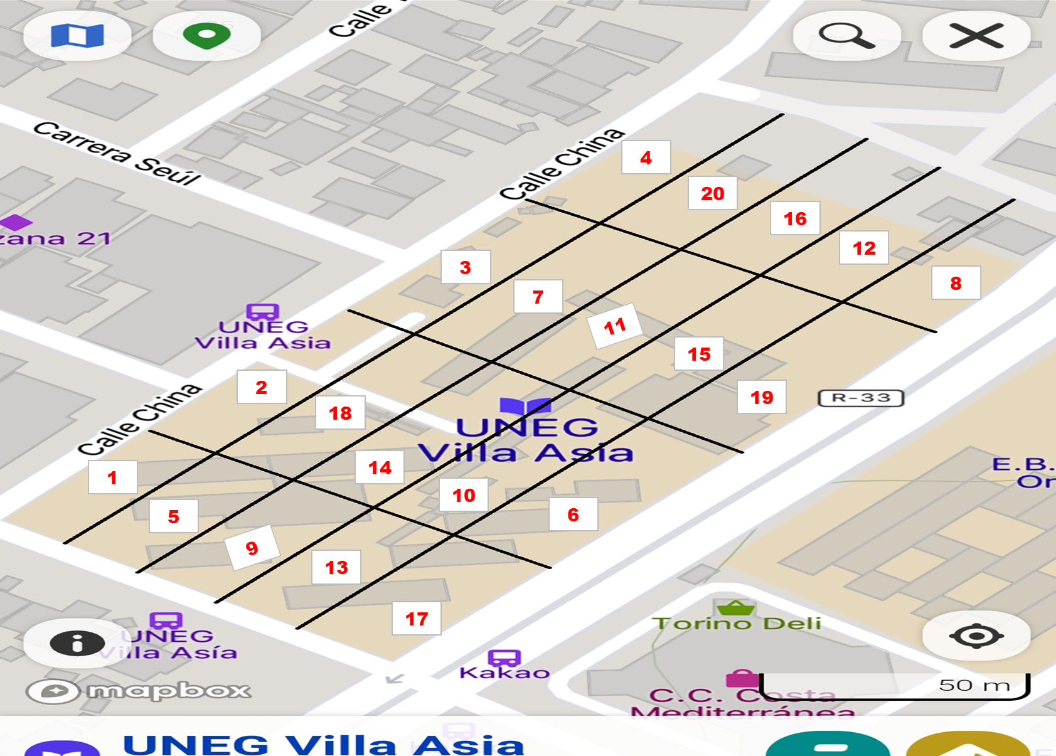
Areas a analizar
En este caso el área que nos toco estudiar fue el área numero 18 como se muestra en la siguiente imagen

Slide 4
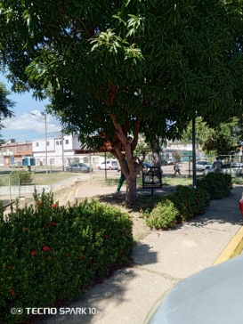
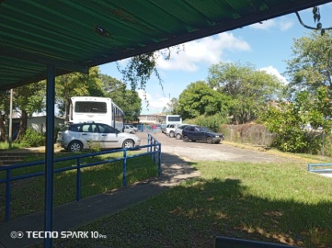
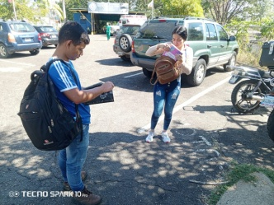
Parte 1:Biodiversidad
1 | BIODIVERSIDAD |  | (a)Cant. En Campus | (b)m2 del Campus | (a)/(b) Cant./m2
 | Arboles |  | (a)Cant. En Campus | (b)m2 del Campus | (a)/(b) Cant./m2
 |  |  | 8 | 1500 | 0,005333333
 | Arbustos |  | (a)Cant. En Campus | (b)m2 del Campus | (a)/(b) Cant./m2
 |  |  | 13 | 1500 | 0,008666667
 | Pajaros |  | (a)Cant. En Campus | (b)m2 del Campus | (a)/(b) Cant./m2
 |  |  | 2 | 1500 | 0,001333333
 | Lagartos |  | (a)Cant. En Campus | (b)m2 del Campus | (a)/(b) Cant./m2
 |  |  | 3 | 1500 | 0,002
 | Hormigas |  | (a)Cant. En Campus | (b)m2 del Campus | (a)/(b) Cant./m2
 |  |  | 300 | 1500 | 0,2
 | Microorganismos |  | (a)Cant. En Campus | (b)m2 del Campus | (a)/(b) Cant./m2
 |  |  | 1500000000000,00 | 15000000 | 0,00001
Es importante resaltar que se requieren estudios más detallados para comprender mejor la dinámica de la vegetación, los factores que influyen en su distribución y las posibles amenazas a su conservación.

Slide 5
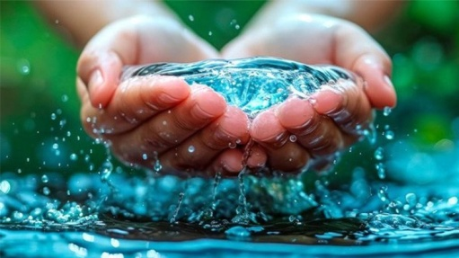
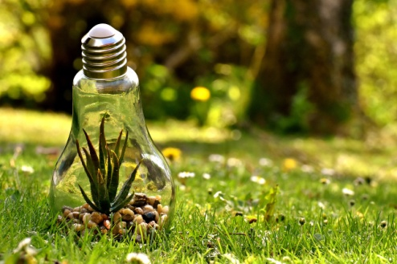
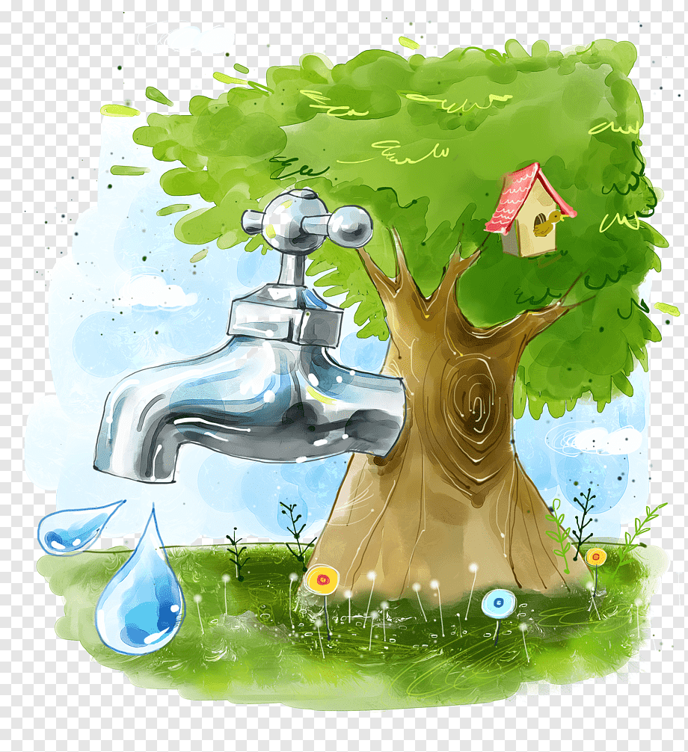
Parte 2:Conservacion de recursos
2,1 | Consumo de Agua
 | 2.1.1. Agua Potable (acta para el consumo humano) |  |  | litros/persona | 3,2 |  |  | 1760
 | 2.1.2. Agua para Riego |  |  | Cant. De Salidas de agua | 9 | Caudal litros/seg | 0,471L/seg | Area de riego: m2 a regar | 9980
 | 2.1.2 Agua para baños |  |  | Inodoros litros/descarga | 0,048 | cant. Inodoros | 10 | usuarios/dia | 400
 |  |  |  | Lavamanos litros/descarga | 0,03 | cant. De lavamanos | 12 | usuarios/dia | 400
2,2 | Consumo de Energía Eléctrica |  |  | Aires Acondicionados / Consumo | 0,0416 | cant. Aires Acondicionados | 20 | Consumo Diario Total | 480
 |  |  |  | Bombillos/Consumo | 2,14 | cant. De bombillos | 120 | Consumo Diario Total | 56
2,3 | Consumo de Materiales |  |  | Consumo calculado: Kg/dia | Según Norma |  |  | Estimado de Kg/persona | Según Norma
 | 2.3.1. Papel |  |  | 225 | No hay norma especifica |  |  |  | No hay norma especifica
 | 2.3.2. Bolígrafos |  |  | 15 | No hay norma especifica |  |  |  | No hay norma especifica
 | 2.3.3. Lápices |  |  | 9 | No hay norma especifica |  |  |  | No hay norma especifica
 | 2.3.4. Marcadores |  |  | 35 | No hay norma especifica |  |  |  | No hay norma especifica
 | 2.3.5. Otros (especifique) |  |  |  | No hay norma especifica |  |  |  | No hay norma especifica

Slide 6
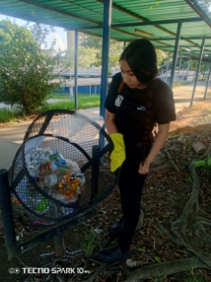
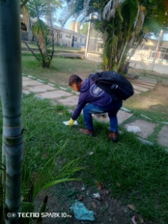
Parte 3:Practicas de ahorro
Implementar un plan integral de gestión del agua en la universidad, que incluya la medición y monitoreo del consumo, la instalación de dispositivos de bajo flujo en las instalaciones,tambien la implementación de tecnologías sostenibles en el riego de jardines y áreas verdes y la reutilización de agua a traves de sistemas tratamiento de aguas grises.
Promover el uso eficiente de la energia,implementando tecnologías de iluminación y equipamiento de bajo consumo, apostando por energías renovables, fomentando el transporte
Utilizar formatos digitales para tomar apuntes y estudiar.En lugar de imprimir documentos o apuntes físicos, también se puede optar por utilizar dispositivos electrónicos como tabletas o computadoras para tomar notas y estudiar, tambien se puede utilizar la impresión a doble cara y reducir el tamaño de las letras y márgenes al imprimir documentos asi de esta forma, se puede reducir la cantidad de papel utilizado.

Slide 7
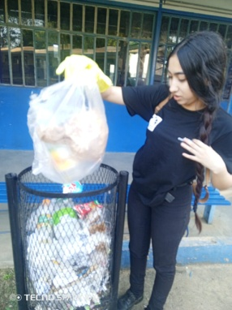
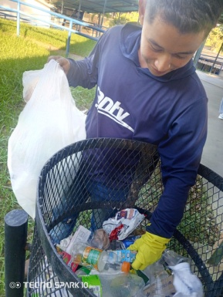
Parte 4:MANEJO ADECUADO DE RESIDUOS SOLIDOS Y LIQUIDOS
4 | MANEJO ADECUADO DE RESIDUOS SOLIDOS Y LIQUIDOS
 |  |  |  | Kg/día
4,1 | Orgánicos (restos de comida) |  |  | 106
4,2 | Inorgánicos | Anime |  | 15
 |  | Papel |  | 1366
 |  | Plástico |  | 1587
 |  | Madera |  | 1400
 |  | Vidrio |  | 436
Para esta parte poder cumplir con el desarrollo y la obtención de los datos, se realizaron unos estudios de campo en el cual se buscaron y recolectaron varias cantidades de basura de la sede, y se separó tomando en cuenta el material con el cual estaba elaboro, y se investigó las leyes que regían el manejo de la basura o residuos.

